Slide 1
BÀI 32: THỰC HÀNH: CHỨNG MINH THÂN VẬN CHUYỂN NƯỚC VÀ
LÁ THOÁT HƠI NƯỚC

Slide 2
THÍ NGHIỆM 1:
THÍ NGHIỆM CHỨNG MINH THÂN VẬN CHUYỂN NƯỚC

Slide 3
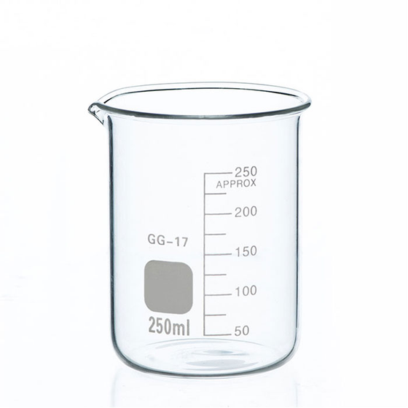
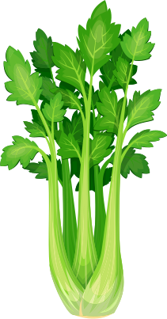


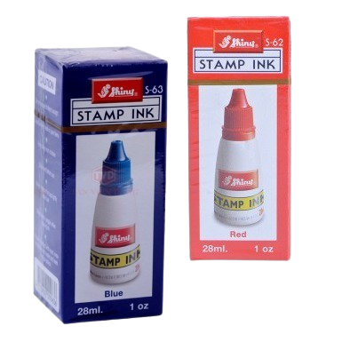
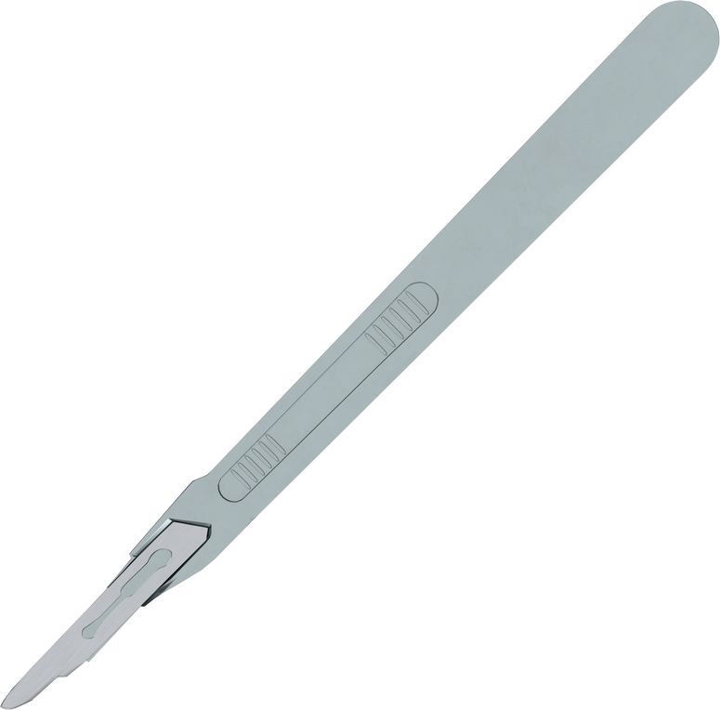
DỤNG CỤ, MẪU VẬT
Cốc thủy tinh
Kính lúp
Dao mổ
Mực pha nước
Cần tay hoặc hoa hồng

Slide 4
Thực hành: Chứng minh thân vận chuyển nước
Nhóm:
1. Chuẩn bị: Nước màu, cây cần tây, hoặc cành hoa cúc, hoa hồng
2. Quy trình:
- Dùng dao mổ cắt ngang qua cuống là cần tây rồi cắm vào cốc nước màu, để ra chỗ thoáng từ 30 - 60 phút, quan sát sự thay đổi màu của cuống lá.
- Dùng dao mổ cắt ngang phần cuống lá cần tây có lá bị nhuộm màu thành các đoạn ngắn.
-Sử dụng kính lúp để quan sát phần mạch dẫn trong các đoạn cuống lá.
3. Hiện tượng/ kết quả:

Slide 5
Video thí nghiệm 1 cho học sinh quan sát để so sánh với kết quả của mình

Slide 6
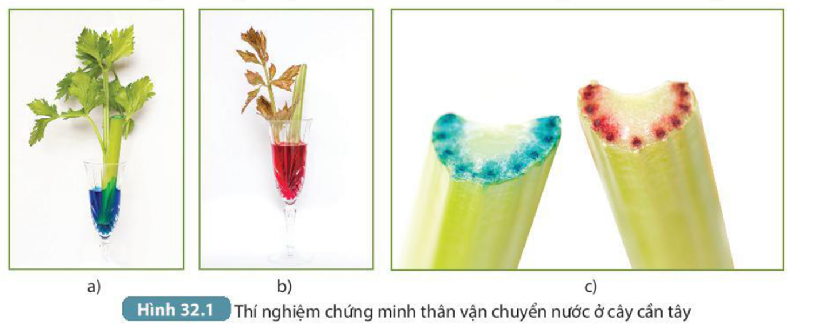
KẾT QUẢ THÍ NGHIỆM

Slide 7
4. Câu hỏi mở rộng:
Tại sao trong thí nghiệm chứng minh thân vận chuyển nước ta phải sử dụng nước pha màu?
- Phân biệt được nước do thân cây hút vào và lượng nước có sẵn trong cây.
- Để dễ quan sát hiện tượng xảy ra
b. Đệm mà chúng ta nằm hàng ngày được làm từ mủ của cây cao su, mủ cao su chính là chất hữu cơ được vận chuyển trong mạch rây. Tại sao khi thu hoạch mủ, người ta lại rạch chéo thân cây mà không rạch ngang mặc dù rạch ngang thu được nhiều mủ hơn?
Khi cạo mủ cao su phải cạo chéo thân cây vì để mủ chảy theo đường cạo vào dụng cụ đựng mủ , cạo mủ phải cạo thành đợt nhiều lần khi cạo chéo mủ sẽ không bị chảy ra ngoài mà sẽ theo đường cạo mủ cũ chảy xuống.
Khi rạch chéo chúng ta chỉ rạch mạch rây, rạch ngang dễ rạch cả mạch gỗ thì mủ sẽ lẫn nước.

Slide 8

THÍ NGHIỆM 2:
CHỨNG MINH LÁ THOÁT HƠI NƯỚC

Slide 9
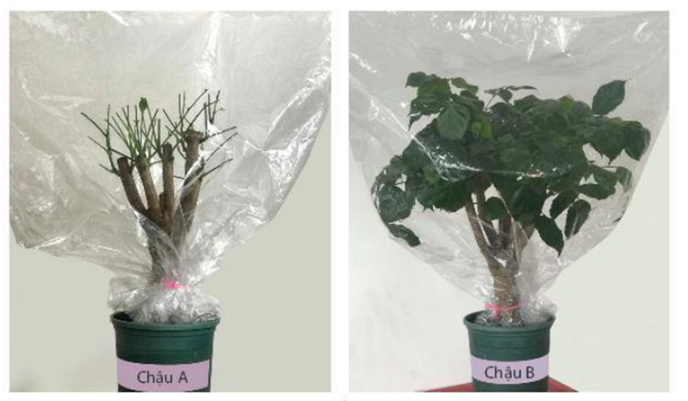

DỤNG CỤ, MẪU VẬT
Hai chậu cây trong đó có một chậu ngắt hết lá
Túi nylon

Slide 10
Thực hành: Chứng minh lá thoát hơi nước

Slide 11
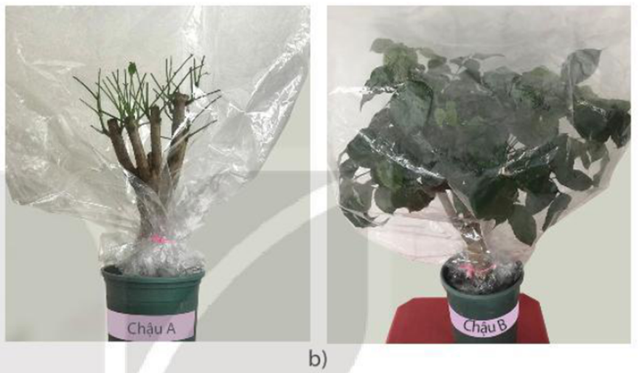
Chuẩn bị, quy trình
BƯỚC 1
BƯỚC 2
BƯỚC 3
BƯỚC 4
Đánh dấu hai chậu cây là chậu cây A và chậu cây B.
Ngắt toàn bộ lá cây ở chậu A và cây ở chậu B giữ nguyên lá
Trùm túi nylon trong suốt lên cây trong chậu A và chậu B
Sau khoảng 15 phút đến 30 phút quan sát hiện tượng trong túi nylon trùm trên cây chậu A và cây chậu B

Slide 12
Video thí nghiệm 2 cho học sinh quan sát để so sánh với kết quả của mình

Slide 13
KẾT QUẢ THÍ NGHIỆM

Slide 14
4. Câu hỏi mở rộng:
a, Tại sao trong thí nghiệm chứng minh lá thoát hơi nước phải trùm túi nylon trong suốt, kín toàn bộ phần lá cây?
- Phải trùm túi nylon trong suốt để cây vẫn nhận được ánh sáng đảm bảo cho khí khổng mở ra → quá trình thoát hơi nước qua lá diễn ra bình thường đồng thời việc trùm túi nylon trong suốt cũng đảm bảo việc quan sát kết quả thí nghiệm được dễ dàng hơn (nếu có hơi nước thoát ra sẽ làm phần túi nylon bị mờ đục).
- Phải trùm kín toàn bộ phần lá cây vì nếu trùm không kín thì hơi nước sẽ bị thoát ra ngoài môi trường, không đảm bảo được tính chính xác của kết quả thí nghiệm.
b. Tại sao vào những ngày hè nóng bức, đứng dưới bóng cây, chúng ta lại có cảm giác mát mẻ, dễ chịu?
Hơi nước thoát ra ngoài từ quá trình thoát hơi nước của cây làm giảm nhiệt độ xung quanh → tạo cảm giác mát mẻ hơn.

Slide 15
c. Vì sao vào những ngày mùa hè, ta cần tưới nhiều nước hơn cho cây trồng?
Vào những ngày trời nắng, cây thoát hơi nước nhiều để tránh sự đốt nóng dưới ánh Mặt Trời. Do đó, cần tưới nhiều nước hơn để đảm bảo cung cấp đủ nước cho cây phát triển.
d. Tại sao khi tưới cây không nên tưới vào lúc giữa trưa mà nên tưới vào sáng sớm hoặc chiều muộn?
Nếu bạn tưới vào giữa trưa hoặc muộn hơn khi nắng còn đang gắt, thời tiết đang còn oi bức thì những giọt nước đọng trên cây sẽ nóng lên và có thể làm bỏng cây.

Slide 16
Câu 1 : Nước được vận chuyển ở thân chủ yếu
A. Qua mạch rây theo chiều từ trên xuống. B. Từ mạch gỗ sang mạch rây
C. Từ mạch rây sang mạch gỗ D. Qua mạch gỗ
Câu 2: Một cành hoa bị héo, sau khi ngâm trong nước, hoa bỗng tươi trở lại. Hiện tượng trên phản ánh vai trò của bộ phận nào đối với đời sống thực vật ?
A. Mạch gỗ B. Mạch rây C. Ruột D. Nội bì
Câu 3 : Khi cắm một cành hoa trắng vào dung dịch tím thì sau một thời gian, màu sắc của cánh hoa sẽ thay đổi như thế nào ?
A. Cánh hoa chuyển sang màu xanh B. Cánh hoa không chuyển màu
C. Cánh hoa chuyển sang màu đỏ D. Cánh hoa chuyển sang màu xanh
Câu 4 Khi tiến hành thí nghiệm chứng minh lá thoát hơi nước, nên chọn túi có đặc điểm gì để trùm lên lá ?
A. Túi nilon kín trong suốt B. Túi có đục lỗ thủng
C. Túi nilon kín màu đen D. Túi vải
B
A
D
A

Slide 17
Câu 5 : Các khẳng định sau đây đúng hay sai
STT | Khẳng định
1 | Mạch gỗ vận chuyển nước và muối khoáng trong thân
2. | Khi tiến hành thí nghiệm chứng minh lá thoát hơi nước , nên ngừng tưới nước cho cây để đất trong chậu thật khô
3. | Lá là cơ quan duy nhất của cây có thể thoát hơi nước
4. | Trong thí nghiệm chứng minh lá thoát hơi nước, thời gian quan sát thấy hơi nước ở túi nilon có thể thay đổi tùy thuộc loài cây, điều kiện thời tiết
5. | Nên sử dụng cành hoa màu trắng trong thí nghiệm chứng minh thân vận chuyển nước.
Đúng
Sai
Sai
Đúng
Đúng

Slide 18
4. Câu hỏi mở rộng:
c. Tại sao gọi dòng vận chuyển đi lên lại gọi là mạch gỗ? (cấu tạo mạch gỗ có điểm gì đặc biệt)?
Dòng vận chuyển đi lên lại gọi là mạch gỗ vì dòng vận chuyển đi lên vận chuyển nước và chất khoáng từ gốc cây lên tới các chi nhánh, lá và các phần trên khác của cây. Nó gọi là mạch gỗ để thể hiện sự vận chuyển đi lên các chất dinh dưỡng để cây phát triển.
Cấu tạo mạch gỗ gồm các xilem chứa các ống dẫn gọi là sợi xilem hoặc các tế bào trực xilem, tùy thuộc vào từng loại cây. Chúng tạo thành một mạng lưới dọc theo thân cây và hỗ trợ việc vận chuyển nước, khoáng chất và chất dinh dưỡng lên từ gốc cây.
d. Tại sao gọi dòng vận chuyển đi xuống là mạch rây? (cấu tạo của mạch rây có đặc điểm gì đặc biệt?).
Dòng vận chuyển đi xuống gọi là mạch rây vì nó thường có dạng các dây dẫn được nối liền nhau giống như một chiếc rây. Mạch rây thể hiện việc vận chuyển tín hiệu đi qua các dây dẫn song song và hoạt động cùng nhau, tương tự như các nhánh của một chiếc rây trên mặt đất.

